Slide 1


很懂你求职独特价值画布
很懂你职涯教育 · 给你一个好未来

Slide 2
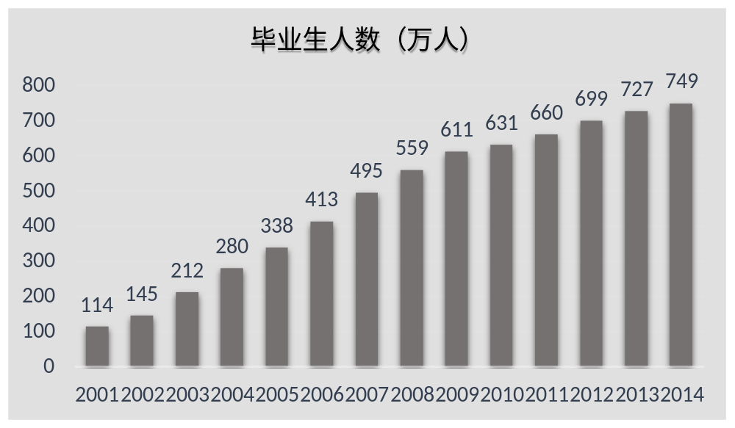
目标人群：每年700W+大学生毕业
每年数百万毕业生加入求职大军想要找工作
更想获得满意的职位，然而……

Slide 3




用户痛点：大学生职涯发展无方向少路径
不知己
不知彼
无资源
无通道
我的天性优势和心智盲区是什么？
适合我的职位是什么？
目标企业真实情况如何？
干这行需要啥技能？
愿学却不知学啥
好想认识行业牛人取取经
假期短怎么到靠谱实习？
如何获取一手
职位信息和内推资格？

Slide 4


用户痛点
自身定位迷茫
择校择业信息不对称
职业技能不落地
人脉资源匮乏
性格测评认清
职业优势领域
数据信息提供企业
和岗位详细分析
O2O课程针对性
提升职场竞争力
行业顶尖企业高管
任导师助力成长
Notes:
谁有这些痛点？
应该放在第一页说清楚
解决方案字大点
对应产品和 服务

Slide 5

产品一：测 评 咨 询
产品二：规 划 定 位
产品三：线上线下课程学习
增值服务：导师资源与就业机会

Slide 6
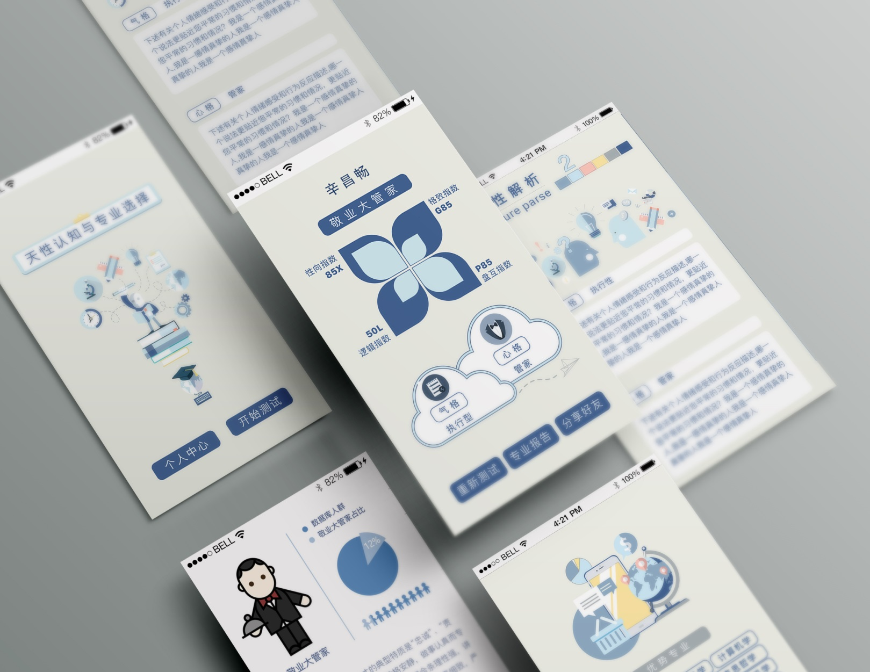
解决方案：“很懂你”测评透视个人职业潜能
冰山模型
价值观、动机和天赋优势等
先天性因素对人的发展更为重要
很懂你测评
挖掘性格优势
搭建职业胜任力模型
高中生-大学生-职场人士
发展数据全程跟踪
10W+人次的测评数据
准确率＞98%以上

Slide 7

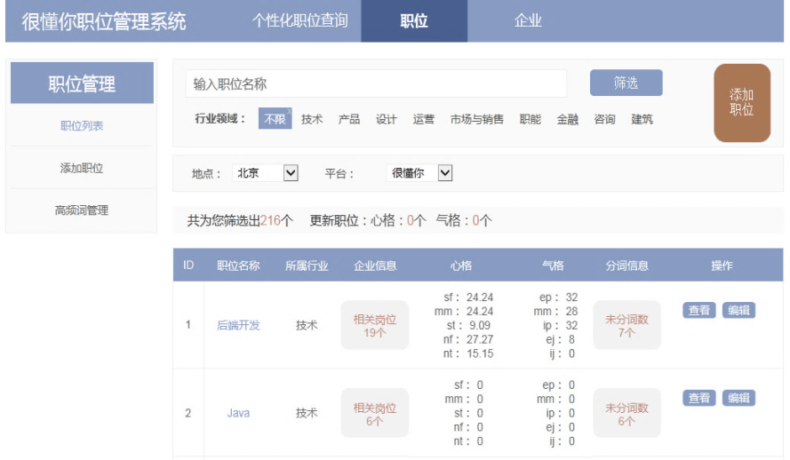
解决方案：智能规划定位
系统积累了65个行业
七千多家公司
五万多个岗位
可选择心仪地域的工作机会
数据领域广泛
覆盖行业全面
可查看岗位对天性特质的要求

Slide 8

解决方案：
根据测评和数据分析
针对性推荐课程

